Slide 1
Вопросы эффективности DLP-систем
СЕРГЕЙ ВАХОНИН
Директор по решениям
Смарт Лайн Инк / DeviceLock, Inc.
EMAIL
SV@DEVICELOCK.COM
23 сентября 2015 г.

Slide 2
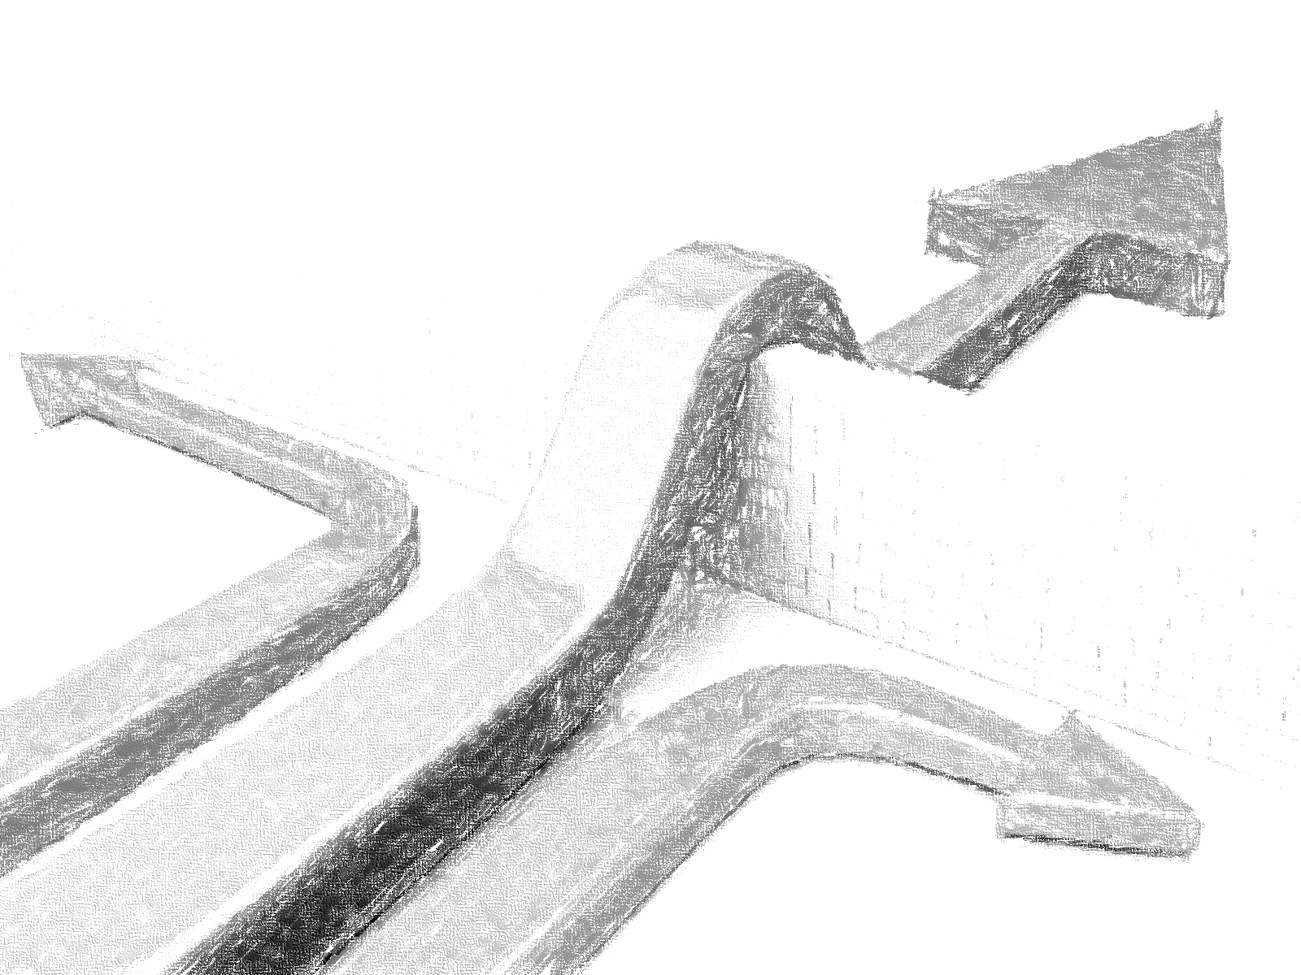
Внутренние угрозы информационной безопасности

Slide 3
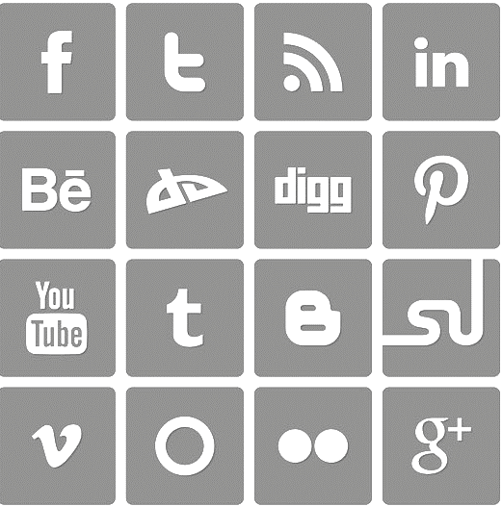
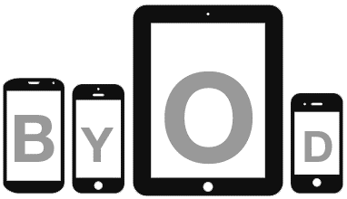
Принципиальная смена парадигмы работы с данными за последние 10 лет
Невиданные ранее темпы развития ИТ, электроники и телекоммуникаций последнего десятилетия в сочетании с активным проникновением в корпоративную информационную среду «личных» вычислительных устройств и программ для персонального использования принципиально изменили методы хранения, защиты, передачи и предоставления доступа к корпоративным данным.
Середина 2000-х
Технологии
Web 2.0
Мгновенный обмен сообщениями
2007-2009
Последние годы
Взрывной рост емкости съемных PnP-устройств хранения данных, уменьшение габаритов, резкое снижение цен.
Социальные медиа превратились в важный инструмент поддержки и ускорения как внутренних, так и внешних бизнес-процессов.
Незаменимое средство коммуникаций практически для любых организаций.
Реинкарнация ультрапортативных устройств хранения данных в виртуальные диски, «живущие» в «облаке».
Модель BYOD («принеси свое собственное устройство») вызвала взрывной рост консьюмеризации корпоративных ИТ.

Slide 4
Внедрение новых технологий создало среду для ряда новых угроз и рисков
Факторы формирования угроз
Межсетевые экраны, VPN, антивирусы и другие технологии информационной
Использование социальных сетей породило ряд проблем безопасности ИТ:
Дизайн протокольной и программной архитектуры Skype ориентирован исключительно на защиту
безопасности, эффективные для защиты корпоративной сети и компьютеров от интернет-угроз, практически не способны обеспечить контроль локальных устройств и портов.
Сокращение пропускной способности сети
Снижение производительности труда
Попадание в корпоративную ИС запрещенного и вредоносного контента
Утечки конфиденциальной информации
коммуникаций и данных конечных пользователей. Skype защищает их от любой угрозы или попытки контроля со стороны внешней среды – будь то любое приложение на компьютере, операционная система или корпоративная сеть организации.
Неограниченный доступ сотрудников к облачным сервисам хранения и файлового обмена
Внедрение в бизнес-практику организаций модели BYOD
Коммерциализация индустрии киберпреступности: сегодня и в обозримом будущем
рассматривается сегодня корпоративными службами ИБ как гораздо более опасный, нежели бесконтрольное использование физических съемных устройств хранения данных.
создало колоссальный вектор новых типов угроз корпоративной ИТ-безопасности, связанный с частной собственностью работников на используемые в производственных процессах личные вычислительные устройства.
приоритетной целью киберпреступников становится финансовая прибыль от продажи или иного использования ценной информации, украденной у частных лиц, государственных и коммерческих организаций

Slide 5
Кумулятивный эффект - бесполезность традиционных ИТ систем безопасности
Современные атаки информационно-центричны
Основной причиной инцидентов с данными были ошибки и
Потери мировой экономики от действий киберпреступности – более чем 240 млрд евро в год.
небрежность работников.
32% всех утечек персональных или конфиденциальных данных случились из-за их необоснованной передачи или пересылки ненадлежащему получателю, а 24% инцидентов были связаны с потерей мобильных устройств.
За первые девять месяцев 2014 года число зарегистрированных по всему миру инцидентов достигло 904 миллионов , более чем на 10% превысив их общее количество за весь 2013 г.
Средний размер ущерба от утечек данных для организаций в США – 5.85 миллиона долларов: 201 доллар на каждую скомпрометированную учетную запись пользователя.
Причина 30% утечек в 2013 году – человеческий фактор.
Причиной 78% всех компрометированных учетных записей в прошлом году в США, были инсайдерские утечки.

Slide 6
Сотрудники не разделяют часы личной и рабочей жизни
Эту возможность им дает использование одних и тех же технических средств и сетевых сервисов для коммуникаций в обоих измерениях их жизни: личном и бизнес-измерении
Удобство использования, ведущее к повышению эффективности деятельности…
…а также к росту количества и качества угроз и рисков ИБ
Попадание в корпоративную ИС запрещенного и вредоносного контента
Умышленные или непреднамеренные утечки конфиденциальной информации
Неспособность традиционных решений обеспечить безопасность данных
Частная собственность сотрудников на используемые устройства
СЛЕДСТВИЯ
Борьба с угрозами и деятельность по снижению рисков службами ИБ
Должны производиться вне зависимости от личных интересов и пристрастий
Не должны разрушать производственные процессы

Slide 7
Наиболее примитивный сценарий утечки данных – наиболее вероятен
Использование сотрудниками любых ИТ-сервисов, доступных на персональном уровне и не требующих обслуживания корпоративными службами ИТ – наиболее простой и вероятный сценарий утечки данных
Отсутствие фокуса на безопасности
Решения принимаются пользователем
Практически все сетевые приложения (социальные сети, облачные хранилища, мессенджеры), созданные для удобства пользователей, для удовлетворения их социальных потребностей – функционируют абсолютно без какой-либо обратной связи с инструментарием корпоративной безопасности.
Модель информационной безопасности потребительских приложений основывается на том, что все решения о способах и уровне авторизации, аутентификации и уровне доступа к данным принимает конечный пользователь – который далеко не всегда является владельцем данных, будучи при этом сотрудником организации.

Slide 8
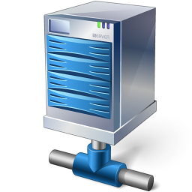
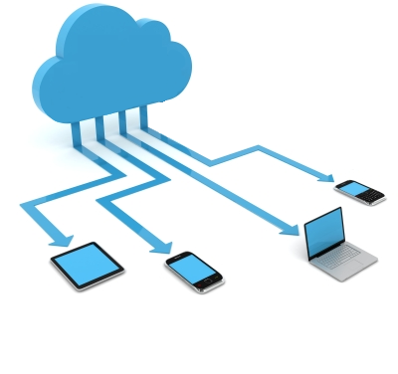
Модель BYOD – двигатель прогресса и огромная угроза ИТ безопасности
МОДЕЛЬ BYOD СТАНОВИТСЯ НОРМОЙ
Corporate Data
К 2017 году, по прогнозу Gartner, каждый второй работник будет пользоваться собственными гаджетами в рабочих целях.
iPad’ы, iPhone’ы, iPod’ы, смартфоны и планшеты на платформе Android и Windows, лэптопы, ноутбуки и домашние компьютеры
Традиционный сетевой периметр не способен контролировать личные устройства
Все они напрямую подключаются корпоративной сети и позволяют «вытаскивать» информацию из нее, сохранять и неконтролируемо передавать дальше.
ДИЛЕММА «ПРЕДОСТАВЛЕНИЕ
ДОСТУПА - ОБЕСПЕЧЕНИЕ БЕЗОПАСНОСТИ»
52% компаний не контролирует мобильных сотрудников

Slide 9
Направления утечки данных
ПЕРЕДАЧА ПО
ЛОКАЛЬНЫМ КАНАЛАМ
ПЕРЕДАЧА ПО
КАНАЛАМ СЕТЕВЫХ КОММУНИКАЦИЙ
Порты и интерфейсы
Устройства
Буфер обмена данными
Протоколы
Службы, публичные общедоступные сервисы
ПОТЕРЯ
ХИЩЕНИЕ
НОСИТЕЛЕЙ ДАННЫХ
УТЕРЯ
НОСИТЕЛЕЙ ДАННЫХ
Мобильные устройства
Оптические, съемные гибкие и ленточные носители (съемные накопители)
Мобильные устройства
Оптические, съемные гибкие и ленточные носители
ДАННЫХ
ВМЕШАТЕЛЬСТВО
В РАБОТУ СИСТЕМЫ DLP
АППАРАТНЫЕ
КЛАВИАТУРНЫЕ ШПИОНЫ
Вручную или с помощью соответствующего ПО
C интерфейсом USB или PS/2

Slide 10
Использование локальных устройств и интерфейсов
ПЕРЕДАЧА ПО ЛОКАЛЬНЫМ КАНАЛАМ
ПОРТЫ И ИНТЕРФЕЙСЫ
УСТРОЙСТВА
ИНТЕРФЕЙС WI-FI
Подключение к неавторизованным беспроводным сетям
ПЕЧАТАЮЩИЕ УСТРОЙСТВА
Печать информации через локальные, сетевые или виртуальные принтеры
ПОРТ USB
Запись на съемные накопители, использование неавторизованных устройств передачи данных
СЪЕМНЫЕ УСТРОЙСТВА ХРАНЕНИЯ ДАННЫХ
Запись на карту памяти
УСТРОЙСТВА, ПЕРЕНАПРАВЛЕННЫЕ В ТЕРМИНАЛЬНОЙ СЕССИИ
Сохранение и печать данных на перенаправленных устройствах
ПОСЛЕДОВАТЕЛЬНЫЙ ПОРТ
Использование модема или иных устройств
ИНТЕРФЕЙС BLUETOOTH
Подключение к неконтролируемой на уровне периметра корпоративной сети беспроводной точке доступа
СИСТЕМНЫЙ БУФЕР ОБМЕНА ДАННЫМИ
Операции копирования/вставки между приложениями с целью нарушения политики безопасности. Извлечение данных из терминальной сессии.
ПОРТ / ИНТЕРФЕЙС / УСТРОЙСТВО
ПОРТ FIREWIRE
Запись данных на внешний жесткий диск, подключение других скоростных устройств
ОПТИЧЕСКИЕ ПРИВОДЫ, ПРИВОДЫ ГИБКИХ ДИСКОВ, ЛЕНТОЧНЫЕ НАКОПИТЕЛИ
Запись данных на оптический или ленточный носитель, гибкий диск
МОБИЛЬНОЕ УСТРОЙСТВО (BYOD)
Потеря или кража ноутбука мобильного сотрудника.
Неконтролируемые использование и передача данных с персональных устройств сотрудников.
МОБИЛЬНЫЕ УСТРОЙСТВА
Синхронизация почтовой переписки, записной книжки, календаря, контактов и прочих нефайловых объектов
ПРОТОКОЛ MTP
Запись данных на мобильные устройства (Android и др.)
СЪЕМНЫЕ НАКОПИТЕЛИ
Утеря нешифрованного устройства с данными
ЖЕСТКИЙ ДИСК
Намеренное или случайное форматирование

Slide 11
Использование каналов сетевых коммуникаций, прочие угрозы
ПЕРЕДАЧА ПО СЕТЕВЫМ КАНАЛАМ
ПРОТОКОЛЫ
СЛУЖБЫ
SMTP(SSL), MAPI, IBM (LOTUS) NOTES
Намеренная или ошибочная отправка электронных сообщений с конфиденциальными данными в теле сообщения или вложениях
ВЕБ-ПОЧТА
Отправка сообщений с несанкционированными содержимым
СЛУЖБЫ МГНОВЕННЫХ СООБЩЕНИЙ
Отправка конфиденциальных данных
HTTP(S)
Передача файлов на веб-ресурс (POST)
FTP(S)
Передача файлов на сервер FTP
ОБЛАЧНЫЕ ХРАНИЛИЩА
Сохранение конфиденциальных данных в неконтролируемом в дальнейшем службой ИБ хранилище
ПРОТОКОЛ / СЛУЖБА
SMB
Ошибочное или намеренное предоставление прав доступа другим сотрудникам, выкладывание закрытой информации в общий доступ,
«обход» политик безопасности путем передачи данных сотрудникам с большими привилегиями.
СОЦИАЛЬНЫЕ СЕТИ
Мгновенная массовая публикация конфиденциальных данных, передача конфиденциальных данных неавторизованным лицам
КЛАВИАУРНЫЕ ШПИНЫ
ВМЕШАТЕЛЬСТВО В РАБОТУ DLP СИСТЕМЫ
C ИНТЕРФЕЙСОМ USB ИЛИ PS/2
Умышленная попытка получения данных о учетных записях, используемых на объекте несанкционированного получения информации
Умышленная попытка пользователя с правами локального администратора остановить агент DLP системы (отключение служб, удаление файлов, изменение ключей системного реестра, др.)
Намеренное использование программ-руткитов для удаления или отключения агента DLP системы

Slide 12
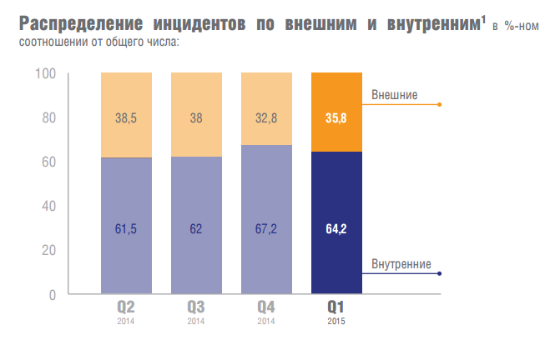
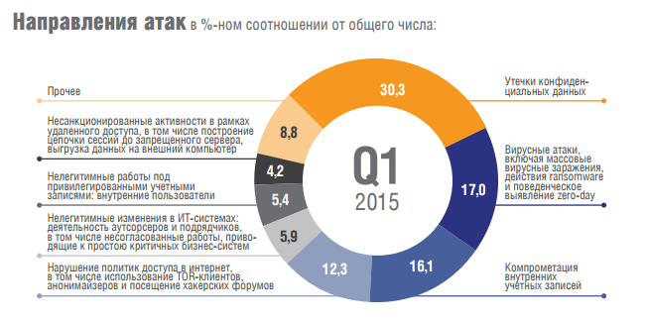
«Свежая» реальная (!) статистика
Отчет JSOC Security flash report Q1 2015 построен на данных, полученных в коммерческом центре мониторинга и реагирования JSOC за первый квартал 2015 года.
Источник:

Slide 13
Технологии DLP для защиты от утечек

Slide 14
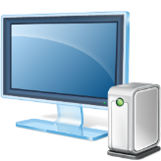
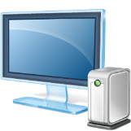
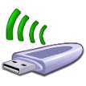
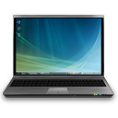
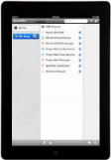
DLP = DATA LEAK PREVENTION / PROTECTION
DATA LEAK PREVENTION = ПРЕДОТВРАЩЕНИЕ УТЕЧЕК ДАННЫХ
«Почтовые архивы» на самом деле не являются DLP-системами.
Рекомендовано к чтению - https://securosis.com/blog

Slide 15
Data Leak Prevention : комплекс мер для обеспечения безопасности
ТЕХНОЛОГИЧЕСКИЕ МЕРЫ
Предотвращение утечек данных как защита корпоративной информации и персональных данных
Избирательная блокировка каналов передачи данных и устройств, Различные активные действия с хранимыми и передаваемыми данными, выполняемые для активного и проактивного предотвращения утечек
Расследование и анализ инцидентов
Протоколирование событий доступа и передачи, Работа с журналами аудита, проверка теневых копий (контроль инцидентов ИБ)
ОРГАНИЗАЦИОННЫЕ МЕРЫ
Тщательное проектирование. Регламентирующие документы.
Обеспечение организационных (административных и правовых) мер по борьбе с утечками.
Личная ответственность как сотрудников (за несанкционированную передачу данных),
так и персонала служб ИБ (за непринятие решения о снижении рисков или полное игнорирование рисков от использования каналов передачи данных).
Notes:
The problem that the DeviceLock solution addresses is one of the most dangerous and costly problems that organizations of any types and sizes are facing today – it is uncontrolled data leakage from corporate endpoint computers.
The roots of the problem relate to the fact that today modern IT technologies have made access to corporate data so easy, quick and ubiquitous, as never before – while never before the value of information used by organizations and the cost of its uncontrollable distribution were so high as today.
At first, the tsunami-like growth of removable memory capacity together with the drop in its price has now been complemented by the “perfect storm” of cloud-based storage and file sharing services that are now considered not less more risky to corporate IT security than USB flash drives were in the past. Just double-click on the Dropbox or Google icon – and the data from your corporate computer are synchronized to the cloud and then only you are in control where they can go to and who are able to access them.
Secondly, consumer electronics has over speeded corporate IT and created the phenomena of BYOD. However, this is only half of the “trouble”, because employees are now using social networks not only for their personal needs but also for business. In addition to one-click mountable cloud-based drives, firewall-transparent instant messengers (such as Skype), webmails, P2P networks and other consumer-originated applications.
Together with the total connectivity delivered by broadband mobile and wired networks, the consumerization of corporate IT is just wiping away corporate borders and so-called “protected perimeters”.
On top of all this, the human nature remains to be the key reason why data continue leaking from corporate computers. Insiders have always been and will continue making mistakes, be negligent and behave maliciously.
On the other side, national an international data protection standards and laws are becoming more stringent and demanding.
In the US, in addition to more than forty state-level data breach notification acts, several variants of the federal data breach notification bill are now being actively discussed. In the UK, the Information Commissioner’s Office every other week issues monetary penalty notifications reaching hundred thousands pounds to organizations hit by data breaches.

Slide 16
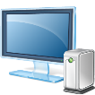
Методы обнаружения и предотвращения утечки
Data at rest
Контроль данных, физически расположенных на рабочих станциях и серверах, в базах и хранилищах данных, таблицах, архивах, на ленточных накопителях, устройствах резервного копирования и т.п.
Data in use
Контроль данных при их использовании (активно и постоянно редактируемых данных) на рабочих станциях пользователей.
Data in motion
Контроль данных, перемещаемые по каналам сетевых коммуникаций

Slide 17
Принципы принятия решений DLP-системами
Контекстный анализ
ПРИНЯТИЕ РЕШЕНИЯ НА ОСНОВЕ ФОРМАЛЬНЫХ ПРИЗНАКОВ И ПАРАМЕТРОВ ОКРУЖЕНИЯ
Пользователь, его права, группы, в которых он состоит и т.п.
Дата и время
Местонахождение
Источник / адресат
Тип файла
Направление передачи данных

Slide 18
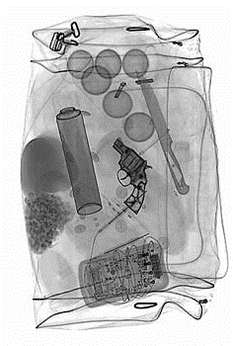
Принципы принятия решений DLP-системами
Контентный анализ и фильтрация
ПРИНЯТИЕ РЕШЕНИЯ НА ОСНОВЕ АНАЛИЗА СОДЕРЖИМОГО
Ключевые слова и сочетания слов, морфологический анализ, промышленные словари
Встроенные шаблоны данных (номера карт страхования, кредитных карт, др.)
Пользовательские шаблоны
Проверка архивов и вложенных архивов, встроенных в файлы-контейнеры
Возможность проверки как сообщений, так и вложений почты и мессенджеров
Прочие критерии проверки

Slide 19
Схема принятия решения DLP-системой при контентном анализе
Контентный
анализ и фильтрация
Данные, передаваемые по сети
Данные, терминальной сессии
Данные, отправляемые на печать
Данные локальной синхронизации
Файлы и их содержимое
Данные в буфере обмена
Фильтрация
типов данных
Типы файлов и данных
Типы файлов и данных
Форматы печати (PCL, PS, …)
Типы объектов протоколов синхронизации
Типы файлов
Типы данных
Уровни контроля DLP-решений
Контроль по типу устройств, протоколов или приложений
Сетевые протоколы и приложения
Периферийные устройства на удалённых терминалах
Диспетчер очереди печати, типы принтеров
Приложения локальной синхронизации, типы смартфонов
Контекстеные DLP-решения
Типы/классы устройств
Процессы, приложения
Контроль на
уровне порта или
интерфейса
Локальные порты передачи данных по Интернет
Буфер обмена удалённого терминала
USB, FireWire, Bluetooth, LPT, сеть
Локальные порты
-
USB, Wi-Fi, COM, IrDA. Bluetooth
Сетевые каналы (Интернет, общие сетевые ресурсы)
Терминальные сессии и виртуальные рабочие
столы
Сменные устройства
Буфер обмена
Канал печати
Локальная синхронизация
Локальные каналы утечки данных
Notes:
Теперь рассмотрим, как и почему важно для осуществления контентного анализа обеспечить полноценный контекстный контроль всех каналов утечки данных в DLP-решении.
Прежде всего выделим 4 наиболее опасных канала утечки данных на рабочей станции: сетевой канал и три локальных канала, включающих в себя использование флеш-носителей и других PnP - устройств , канал локальной синхронизации подключаемых локально смартфонов и КПК, и канал печати.
Каждый канал можно разделить на уровни , по физическим и логическим интерфейсам, используемым каналами..
Каждое устройство подключается к физическому каналу – интерфейсу, обрабатываются соответствующими приложениями, которые используют определенные типы данных и наконец, эти типы данных содержат некий контент.
Важный функциональный момент в процессе работы DLP-решения –прежде чем начнет работать анализатор контента в канале, устройство или сетевое подключение должно быть точно идентифицировано на уровне интерфейса или порта.
Затем DLP-агент должен определить приложение или службу, которая работает с этим подключением для определения типа канала и , если потребуется, контролировать его на уровне приложения/протокола/типа устройства.
Кроме того, на следующем шаге DLP-агент должен определить тип или формат передаваемых данных – это необходимо для извлечения уже текстовой информации для работы контентных правил и фильтров.
И только тогда приступает к работе «движок» контентной фильтрации.
Таким образом, всего одна «дырка» в цепочке уровней контроля приводит к отказу контентных фильтров и нарушению требований бизнес-логики.
Следует отметить, что по факту на сегодня завершенностью, целостностью и качеством реализации обладают только контекстные DLP-решения, поэтому именно они создают необходимую основу для дальнейшего усиления контентными методами анализа и фильтрации при необходимости.

Slide 20
Схема принятия решения при перехвате отдельных процессов
Контроль отдельных процессов (инжектом в приложения) всегда (!) лимитирован, не бывает универсальным и заведомо порождает «дыру» в системе противодействия утечкам
Контентный
анализ и фильтрация
Данные, передаваемые по сети
Данные, терминальной сессии
Данные, отправляемые на печать
Данные локальной синхронизации
Файлы и их содержимое
Данные в буфере обмена
Фильтрация
типов данных
Типы файлов и данных
Типы файлов и данных
Форматы печати (PCL, PS, …)
Типы объектов протоколов синхронизации
Типы файлов
Типы данных
Уровни контроля DLP-решений
Перехват «маркерных» процессов
Сетевые приложения
???
Windows Explorer
Системные службы Windows
Приложения для организации рабочего места
Контекстеные DLP-решения
Контроль на
уровне порта или
интерфейса
Сетевые каналы (Интернет, общие сетевые ресурсы)
Терминальные сессии и виртуальные рабочие
столы
Сменные устройства
Буфер обмена
Канал печати
Локальная синхронизация
Локальные каналы утечки данных
Notes:
Теперь рассмотрим, как и почему важно для осуществления контентного анализа обеспечить полноценный контекстный контроль всех каналов утечки данных в DLP-решении.
Прежде всего выделим 4 наиболее опасных канала утечки данных на рабочей станции: сетевой канал и три локальных канала, включающих в себя использование флеш-носителей и других PnP - устройств , канал локальной синхронизации подключаемых локально смартфонов и КПК, и канал печати.
Каждый канал можно разделить на уровни , по физическим и логическим интерфейсам, используемым каналами..
Каждое устройство подключается к физическому каналу – интерфейсу, обрабатываются соответствующими приложениями, которые используют определенные типы данных и наконец, эти типы данных содержат некий контент.
Важный функциональный момент в процессе работы DLP-решения –прежде чем начнет работать анализатор контента в канале, устройство или сетевое подключение должно быть точно идентифицировано на уровне интерфейса или порта.
Затем DLP-агент должен определить приложение или службу, которая работает с этим подключением для определения типа канала и , если потребуется, контролировать его на уровне приложения/протокола/типа устройства.
Кроме того, на следующем шаге DLP-агент должен определить тип или формат передаваемых данных – это необходимо для извлечения уже текстовой информации для работы контентных правил и фильтров.
И только тогда приступает к работе «движок» контентной фильтрации.
Таким образом, всего одна «дырка» в цепочке уровней контроля приводит к отказу контентных фильтров и нарушению требований бизнес-логики.
Следует отметить, что по факту на сегодня завершенностью, целостностью и качеством реализации обладают только контекстные DLP-решения, поэтому именно они создают необходимую основу для дальнейшего усиления контентными методами анализа и фильтрации при необходимости.

Slide 21
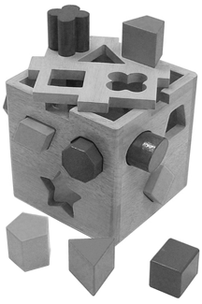
Взаимозависимость контентной фильтрации и контекстного метода
КОНТЕКСТНЫЙ МЕТОД
КОНТЕНТНАЯ ФИЛЬТРАЦИЯ
Опосредован: контролируется доступ к портам, устройствам, другим интерфейсам
Надежен, но неинтеллектуален: не может работать с информацией, содержащейся в формах данных
Эффективный анализ информации возможен только в рамках её контекста
Эффективная контентная фильтрация невозможна без сопутствующих данных о её передаче, отвечающих на вопросы: «кто», «откуда/куда», «когда» и т.п.
Для того, чтобы отфильтрованная информация была содержательной и применимой к конкретным задачам обеспечения информационной безопасности, методы контентной фильтрации должны включать обработку контекстных параметров
Для полноценного DLP решения требуется интеграция контекстных механизмов контроля с системой контентного анализа
21
Notes:
21
Прежде всего, в силу того, что конечной целью любого DLP-решения является предотвращение утечки информации, таковое решение должно быть способно прямо обнаруживать и проверять значение передаваемых данных – т.е. содержимое, или контент. Учитывая, что контекстные DLP-решения не поддерживают детектирование и анализ контента, они вынуждены использовать косвенные методы предотвращения утечки – а именно контроль доступа к устройствам. Следовательно, контекстные DLP-решения в задаче защиты информации на первый взгляд являются неполноценными.
Если говорить метафорически, контекстные DLP-решения строят непреодолимую стену на всех контрольных постах и предлагают строгую дисциплину, предписывающую, кто, когда и куда может выходить, а также какой багаж, какого веса и размера может пронести с собой каждый путешественник. Но они не проверяют содержимое багажа, что – само собой – ограничивает эффективность «таможенного контроля» до умеренного.
= CLICK =
Следовательно, чтобы достичь максимальной эффективности, такой «таможне» - контекстному DLP-решению – надо бы добавить функции «контроля багажа» - т.е. интеграцию с контентными механизмами.
С другой стороны, существует основополагающий принцип, согласно которому реальная стоимость информации может быть оценена только в рамках специфики ее использования.
Но без четкого понимания того, КТО передает данные, ОТКУДА и КУДА, через КАКОЙ КАНАЛ, - невозможно точно определить, является ли передача данных в каждом конкретном случае легитимной, либо нарушает политику безопасности организации.
Другими словами – контентные DLP-методы не могут быть решением всех проблем, если они не способны определять контекст операций с данными и использоваться для старта определенных операций – таких, как блокирование передачи данных, разрешение, логгирование и т.д.
По-настоящему полезной и пригодной любая политика, обеспечивающая контроль контента, может быть только тогда, когда сочетается с удовлетворяющими требованиям бизнеса контекстными параметрами и условиями.

Slide 22
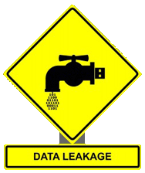
Skype является межкорпоративным стандартом взаимодействия
Более 300 миллионов активных пользователей
35% пользователей Skype – малый и средний бизнес, основное средство коммуникаций в бизнесе
С 08.04.2013 прекращена поддержка Live Messenger, пользователи переведены в Skype; Microsoft объединила Lync и Skype; Skype интегрирован в Outlook 2013/365
Поддерживается для любой ОС
Позволяет чат, быструю передачу файлов, аудио- и видео-конференции
Все коммуникации в Skype зашифрованы, перехват на уровне корпоративных шлюзов невозможен
Notes:
Talking about IMs, indeed, Skype is the globally dominating platform.
With more than a billion of registered users and 2 billion minutes of call traffic a day, it is already used by 35% of SMBs as their main communication media.
And now, after Skype has become a Microsoft business, Microsoft is moving Skype to the enterprise market. Since tomorrow, there will be no Live Messenger and all its users will use Skype instead.
Besides, Microsoft has already integrated Skype with Outlook 2013/365 and the integration with Lync is expected later this year.

Slide 23
Skype: классический вариант контроля
Запрет на уровне файрволла
«Простой» DLP-контроль
Передача всех типов данных запрещена
Нет протоколирования, Нет событийной регистрации
Не сохраняются теневые копии сообщений и вложений
Передача всех типов данных разрешена
Протоколирование отправки данных в центральном журнале событийной регистрации.
Сохраняются теневые копии сообщений и вложений.

Slide 24
Skype: избирательный контроль
Полнофункциональная DLP-система
Передача разрешена только между санкционированными учетными записями Skype
Событийная регистрация попыток и фактов передачи данных
Содержимое вложений анализируется и фильтруется
Сохраняются теневые копии вложений
Санкционированные учетные записи

Slide 25
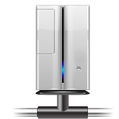
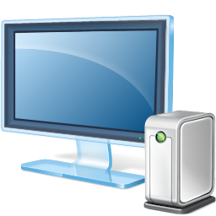
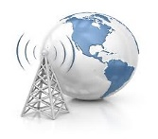
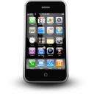
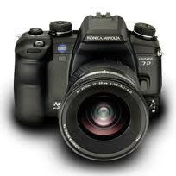
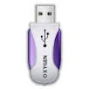
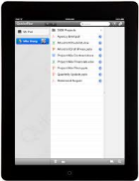
Основные варианты архитектуры DLP-систем
Серверная DLP-система
Локальная сеть (шлюз)
DLP-сервер
Wi-Fi, 3G
Локальная синхронизация
Рабочая станция
Агент (device control)
Съёмные
носители
Локальные
принтеры
Удаленная терминальная сессия (RDP)

Slide 26
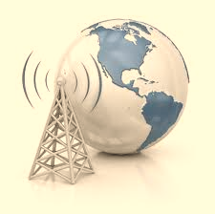
Основные варианты архитектуры DLP-систем
Endpoint DLP-система
Wi-Fi, 3G
Локальная сеть
Локальная синхронизация
Рабочая станция
Полнофункциональный DLP-агент (Endpoint Agent)
Съёмные
носители
Локальные
принтеры
Удаленная терминальная сессия (RDP)

Slide 27
Архитектура сетецентричной DLP-системы на практике
Головной офис
Сервер DLP
Windows, Mac
Linux
Филиалы
Windows, Mac
Linux
Любые ОС
Использование единого сервера DLP
Полный контроль всех каналов утечки
Использование множества серверов DLP
Частичный контроль каналов утечки (нет перехвата основных сетевых каналов)
Неконтролируемые коммуникации

Slide 28
Архитектура хостовой DLP-системы на практике
Головной офис
Windows Mac
Linux
Филиалы
Windows Mac
Linux
Windows
Mac
Linux
Полный контроль всех каналов утечки
Контролируемые коммуникации
Частичный контроль каналов утечки (нет перехвата основных сетевых каналов)
Неконтролируемые коммуникации

Slide 29
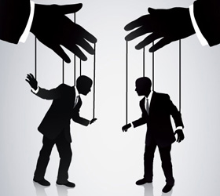
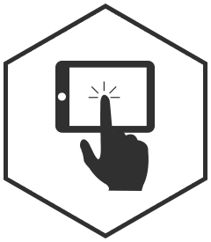
Следствия ограниченного применения DLP-технологий
Ограниченное применение DLP (контроль устройств и/или сетевых коммуникаций) не может полностью предотвратить риски утечки данных даже при повсеместном внедрении.
Важно предотвращение утечек не только передаваемых (data-in-motion) и используемых (data-in-use), но и хранимых данных (data-at-rest)
Методы социальной
инженерии позволяют обойти ограничения доступа
Content Discovery Поиск и обнаружение в корпоративной ИТ-инфраструктуре конфиденциальных и данных
Ряд современных систем DLP существенно ограничен по ширине охвата контролируемых каналов и сервисов
Позволяет выявить факт несанкционированного хранения данных и осуществить превентивную защиту от утечки до момента передачи данных
Популярные сетевые сервисы созданы для удобства использования, не для обеспечения ИБ
Устраняет фактор неопределенности канала передачи данных: не важно, какой канал утечки кем и когда может быть задействован

Slide 30
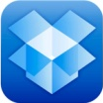
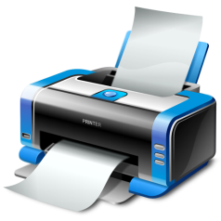
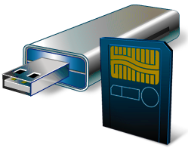
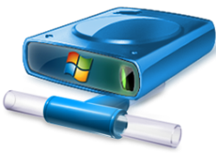
Виртуализация и утечки данных
Персональное BYOD-устройство
(Android, iOS, Windows RT, ноутбук, домашний компьютер…) или тонкий клиент
Корпоративная инфраструктура
Desktop Session Host
Корпоративная рабочая среда
Терминальная сессия или прямой доступ к корпоративным данным
Corporate Virtual Desktop
Windows
Корпоративные данные
КАНАЛЫ УТЕЧКИ ДАННЫХ, не контролируемые на уровне периметра корпоративной сети

Slide 31
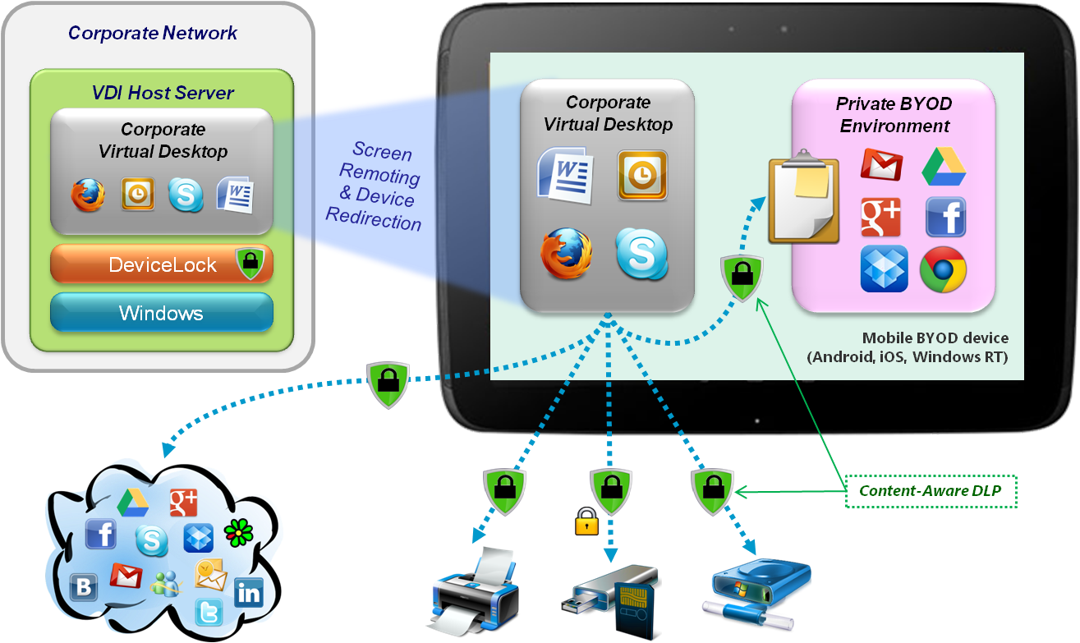
Технология Virtual DLP
ДОСТУП К КОРПОРАТИВНЫМ ДАННЫМ – ТОЛЬКО НА ВРЕМЯ РАБОТЫ.
Desktop/Application Virtualization
Использование виртуальной рабочей среды вместо локального контейнера
Отсутствие зависимости от особенностей реализации мобильной платформы: применимость на любых персональных устройствах (планшеты, лэптопы, тонкие клиенты, домашние компьютеры с любыми операционными системами).
Функционирование DLP-системы внутри терминальной сессии (в виртуальной среде)

Slide 32
Корпоративная ИБ: интеграция DLP-технологий на практике
Профиль внутренних угроз
Разрабатывается в рамках политики предотвращения утечки данных в организации
Рассматривает все возможные на предприятии сценарии утечки данных с оконечных устройств в целях создания избирательной системы контроля передачи данных
Контекстный контроль
Решение закрывает все возможные варианты утечки данных в рамках Профиля внутренних угроз
Контроль всех каналов утечки данных на уровне интерфейсов, устройств, сетевых каналов, типов данных
Контентная фильтрация
Набор технологий фильтрации контента, способный противодействовать угрозам, описанным в Профиле внутренних угроз
Баланс между сложностью технологий контентной фильтрации и общими затратами на внедрение решения
Notes:
32
Совершенно очевидно, что ни одна организация не хотела бы столкнуться с описанной выше ситуацией в реальных условиях, когда контентные технологии дорогостоящего DLP-решения допускают утечки данных.
DLP-решение, устанавливаемое на рабочих станциях корпоративных сетей, должно полностью и надежно закрывать все локальные каналы утечек и соответствовать требованиям бизнеса.
Выбирая DLP-решение, службам ИБ организаций следует осознавать взаимозависимость разных технологий контроля и исходить прежде всего из требований бизнеса – скажем, формулируя Профиль внутренних угроз.
Такой документ должен являться частью политики безопасности и защиты данных на предприятии и включать в себя возможные сценарии утечки данных с рабочих станций организации.
= CLICK =
Основываясь на профиле внутренних угроз, следует определить решение, которое полностью закрывает все описанные сценарии утечек.
= CLICK =
Решив эту задачу, уже можно определить требования к контентной фильтрации. На выбор есть много технологий – регулярные выражения, шаблоны слов, цифровые отпечатки и фингерпринты, адаптивный анализ лексики, кластеризация и т.д.
Стоимость таких решений очень сильно различается в зависимости от интеллектуальности решения и используемых технологий, не говоря уже о весьма значительной стоимости внедрения и эксплуатации.
Рациональный подход заключается в том, чтобы выбрать только те методы, которые требуют минимальных усилий для соответствия профилю внутренних угроз – т.е. для соответствия стратегии защиты данных в организации.
Рынок должен понимать, что никакого противоречия между контекстными и контентными технологиями нет – но есть задача достичь баланса между решениями, построив на основе их синтеза мощное комплексное DLP-решение, которое будет полностью закрывать все возможные сценарии утечки данных.

Slide 33
СПАСИБО ЗА ВНИМАНИЕ!
ВЫ ВСЕГДА МОЖЕТЕ СО МНОЙ СВЯЗАТЬСЯ, ЧТОБЫ ОБСУДИТЬ ЧТО УГОДНО. Даже DLP.
СЕРГЕЙ ВАХОНИН
Директор по решениям
DeviceLock, Inc.
EMAIL
SV@DEVICELOCK.COM
FACEBOOK
SERGEY.VAKHONIN
Стенд C3
www. .com

